Slide 1
ENERJİ VERİMLİLİĞİ DESTEKLERİ
VE KOJENERASYON
Burhan GÜLDİBİ
Grup Koordinatörü
bguldibi@enerji.gov.tr
4 Aralık 2021
Gaziantep

Slide 2
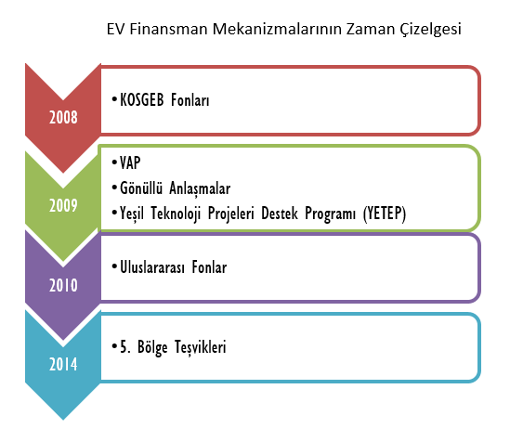
5627 SAYILI ENERJİ VERİMLİLİĞİ KANUNU KAPSAMINDAKİ DESTEKLER

Slide 3
DESTEK PROGRAMLARI
12 MART 2021 tarihinde açıklanan Ekonomi Reform Planında Enerji Verimliliği Kanunu’nda yapılacak değişiklikle binalar ile tarım ve hizmet sektörleri de enerji verimliliği destekleri kapsamına dahil edilmesi hedeflenmiştir. Bu kapsamda 5627 sayılı kanunda değişiklik yapılması için gerekli hazırlıklar tamamlanmıştır.
Notes:
Enerji sektörüne dair küresel gündemin iklim değişikliği ile mücadele merkezli dönüştüğünü görmekteyiz. Bu dönüşüm kaynakta, teknolojide, tüketici davranışında değişim ve dönüşümü gerektiren zor bir yolu işaret etmektedir. Bu dönüşümün reçetesinin;
Enerji verimliliğinin en üst seviyede başarılması,
Enerji talebinde elektriğin payının (elektrifikasyon) en üst seviyeye çıkarılması,
Elektriğin yenilenebilir kaynaklardan ve temiz enerji teknolojilerinden elde edilmesi,
Elektrifikasyonun mümkün olmadığı alanlarda yeşil hidrojen ve temiz alternatif yakıt olanaklarına başvurulması,
Karbon yakalama ve depolama teknolojilerinin hem elektrik üretiminde hem de sınai üretimde devreye alınmasına olanak sağlanması,
Geliştirilecek temiz teknolojiler ve yenilenebilir enerji olanakları ile istihdam yaratılması,
Fosil yakıt çıkarımı ve kullanımı tecrübesinin karbon yakalama ve depolama, açık deniz rüzgar enerjisi ve kritik mineral üretimine aktarılması,
Gerekli altyapı yatırımlarını da içerecek şekilde enerji sektörüne ilave yatırımlar yapılması,
Enerji tedariğinde esnekliğin ilgili araçların geliştirilmesi ile sağlanması ve Gerekli teknolojilerin geliştirilmesi için inovasyonun ileri seviyede desteklenmesi şeklinde olduğunu görmekteyiz.
AYM’de Temiz Enerji kapsamında; yenilenebilir enerji ve enerji verimliliğinin; bağlantılı, bütünleşik ve dijitalleşmiş enerji sisteminin; hidrojen ve karbon yakalama ve depolama teknolojilerinin ve deniz üstü RES’lerin önceliklendirildiğini görüyoruz.
Bakanlığımızın bu bağlamda yürüttüğü çalışmalardan ve çıktılarından bazıları hakkında bilgi vermek isterim.
2021 yılı Şubat sonu itibariyle rüzgar enerjisi kurulu gücümüz 9,2 GW, güneş enerjisi kurulu gücümüz 6,9 GW ve hidrolik kurulu gücümüz 31,2 GW seviyesine ulaşmış bulunmaktadır. Toplam yenilenebilir enerji kaynaklarına dayalı kurulu gücümüz 50,4 GW’a ulaşmış olup bu miktar toplam kurulu gücümüzün %52’sine karşılık gelmektedir.
Enerji Verimliliğinde 2017-2023 dönemini kapsayan Ulusal Enerji Verimliliği Eylem Planı (UEVEP) hazırlanmış, 6 tematik başlıkta 55 eylem ile birincil enerji tüketiminden %14’lük azaltım ve 66,6 milyon ton karbondioksit eşleniği emisyon azaltımı hedeflenmiştir.
2017-2019 dönemi için UEVEP kapsamında enerji verimliliğine toplamda 4.149 milyon ABD Doları yatırım ve bunun sonucunda kümülatif olarak 960 milyon ABD Doları parasal karşılığı olan 2.744 ktep enerji tasarrufu sağlanmıştır.
UEVEP Eylem Planı çerçevesinde 2017-2019 dönemi hedefleri kümülatif %112 olarak gerçekleşmiştir.
2003-2018 yılları arasında ekonominin enerji yoğunluğunu %30’lara varan seviyede iyileştirmemiz (0,145 tep/1000$’ten 0,114’e indirdik) bize yıllık 30 milyon ton petrol eşleniği daha az enerji kullanmamızı sağlamaktadır ki bu miktar birincil enerji talebimizi %17 azaltmış ve dış ticaret açığımızı aynı oranda azaltmamızı sağlamıştır. Ayrıca, iklim değişikliği ile mücadelede 100 milyon ton sera gazı emisyonundan kaçınmamızı sağlamıştır.
Ayrıca, 2019 yılı Ağustos ayında Cumhurbaşkanlığı kararı ile 2023 yılı sonuna kadar Kamu kurumlarına referans tüketim değerlerinden %15 enerji verimliliği hedefi konulmuş, konu ile ilgili rehber ve izleme alt yapısı kurulmuştur. Tasarruflar ilk yıldan 13 bin ton eşdeğer petrole ulaşmıştır.
AYM Eylem Planına gelecek olursak bu çalışmanın ihracatımızın yaklaşık yarısını yapmış olduğumuz AB ile bundan sonraki gerek siyasi gerekse de ticari ilişkilerimiz açısından önemli bir hazırlık olarak değerlendirmekteyiz. Bu doğrultuda Bakanlık olarak üzerimize düşeni layıkıyla yerine getirmek için çalışmalar yürütmekteyiz.
Enerji verimliliği alanında da önemli çalışmalara imza atmaktayız. Sayın Cumhurbaşkanımızın Ekonomi Reform Paketi kapsamında ilan ettiği üzere Bakanlığımızca sanayi tesislerine sağlanan, sektörün yoğun ilgi gösterdiği ve başarıyla uygulanan Verimlilik Artırıcı Projeler (VAP) desteklerini ticari binalar, enerji sektörü, hizmet sektörü tesisleri ve tarım tesislerine genişletiyoruz.

Slide 4
VAP DESTEK PROGRAMI KAPSAMI
VAP KAPSAMI
KİMLER BAŞVURABİLİR
Enerji verimli ekipman ve sistem kullanımı, onarım, yalıtım, rehabilitasyon ve proses düzenleme gibi yollarla gereksiz enerji kullanımının, atık enerjinin, enerji kayıp ve kaçaklarının önlenmesi, atık enerjinin geri kazanılması, kojenerasyon/atık ısıdan elektrik üretimi konularındaki verimlilik artırıcı projeler
Elektrik üretim lisansına sahip tüzel kişiler dışındaki yıllık toplam enerji tüketimleri 500 TEP (ton eşdeğer petrol) ve üzeri olan ticaret ve sanayi odaları, ticaret odası veya sanayi odasına bağlı olarak faaliyet gösteren ve her türlü mal üretimi yapan endüstriyel işletmeler
(1 TEP: 11600 kWh)
Projelerin Uygulama Süresi
En fazla 2 yıl
Başvuru Dönemi
Yıl içinde sürekli başvuru
BAŞVURU ŞARTLARI
DESTEK KALEMİ
Bakanlık veri tabanına (EnVer Portalı) kayıt
Sertifikalı Enerji Yöneticisi görevlendirilmesi
ISO 50001 Enerji Yönetimi Belgesi
KDV hariç proje bedeli en fazla 5 milyon TL olan projelere, proje bedelinin %30’u hibe olacak şekilde destek verilmektedir. (EVD hizmet bedeli ile yerinde inceleme bedeli dahil)
Proje Sayısı
5 proje ile sınırlıdır
Projenin Hazırlanması
EVD Şirketleri tarafından
Destek Türü
Hibe
Destek Miktarı
En fazla 1,5 milyon TL
Destek Ödemesi
Uygulama sonrası

Slide 5
Enerji Verimliliği Destekleri- VAP
Proje Sayısı
Yatırım Bedeli
(₺)
Destek Tutarı
(₺)
Parasal Tasarruf (₺/Yıl)
Enerji Tasarrufu (TEP/Yıl)
Destek Verilen
343
187 milyon
46,6 milyon
136 milyon
75.555
Uygulaması Devam Eden
207
283
milyon
84,8 milyon
102 milyon
34.416
TOPLAM
550
470 milyon
131,4 milyon
238 milyon
109.971
Güncelleme Tarihi: 30 Kasım 2021
https://enerji.gov.tr/evced-enerji-verimliligi-destekleri-verimlilik-artirici-proje-destekleri

Slide 6
Gönüllü Anlaşma Destek Programı
03
Başvuru
02
BAŞVURU ŞARTLARI
Bakanlık veri tabanına kayıt ve enerji yöneticisi atanması
Gönüllü Anlaşma Kapsamı
ÖNCELİK
Son beş yıllık enerji yoğunluğu yüksek olan endüstriyel işletmeler
Yıllık enerji tüketimleri 500 TEP ve üzeri işletmeler;
Bakanlık veri tabanına (ENVER Portalı) kayıtlı olma,
Enerji yöneticisi atama,
TSE EN ISO 50001 Enerji Yönetimi Sertifikasına sahip olma,
şartlarını sağlamak kaydı ile başvuruda bulunabilirler.
İşletmelerin geçmiş beş yıllık enerji yoğunluklarının ortalaması (referans enerji yoğunluğu) baz alınır.
Üç yıllık izleme dönemi sonunda enerji yoğunluğunda en az % 10 azaltım sağlanması gereklidir.
Enerji Yoğunluğu: Endüstriyel işletmenin bir birim hasıla üretebilmek için tükettiği enerji miktarıdır.
01
04
MÜRACAAT
Her yıl
Ekim ayı
SERTİFİKA GEREKSİNİMİ
TSE EN ISO 50001 Sertifikası
DESTEK MİKTARI
Anlaşmanın yapıldığı yıla ait enerji giderinin %30’su en fazla 1 Milyon TL
08
05
TAAHHÜT
3 yıl içinde enerji yoğunluğunu en az %10 azaltma
06
DESTEK ÖDEMESİ
Üç yıl sonunda taahhüdün yerine getirilmesi durumunda
YÜRÜRLÜĞE GİRMESİ
Anlaşmanın imzalanmasını takip eden ilk yıl
07
Gönüllü anlaşma kapsamında enerji yoğunluğu hesabında, işletmelerin yenilenebilir kaynaklardan, kojenerasyon ve atık tesislerinde ürettikleri enerji miktarı, bu tesislerin anlaşma dönemi içinde işletmeye alınmış olunması kaydı ile bir defaya mahsus olmak üzere işletmenin yıllık toplam enerji tüketimi miktarından düşülür.

Slide 7
Gönüllü Anlaşma Destek Programı
Anlaşma Sayısı
Yatırım Bedeli
(₺)
Destek Tutarı
(₺)
Parasal Tasarruf (₺/Yıl)
Enerji Tasarrufu (TEP/Yıl)
Ödemesi Yapılan
8
8,3 milyon
900 bin
5,7 milyon
5.542
İzlenmesine Devam Edilen
29
154,9
milyon
29 milyon
42,2 milyon
11.770
TOPLAM
37
163,2
milyon
29,9 milyon
47,9 milyon
17.312
Güncelleme Tarihi: Eylül 2021

Slide 8
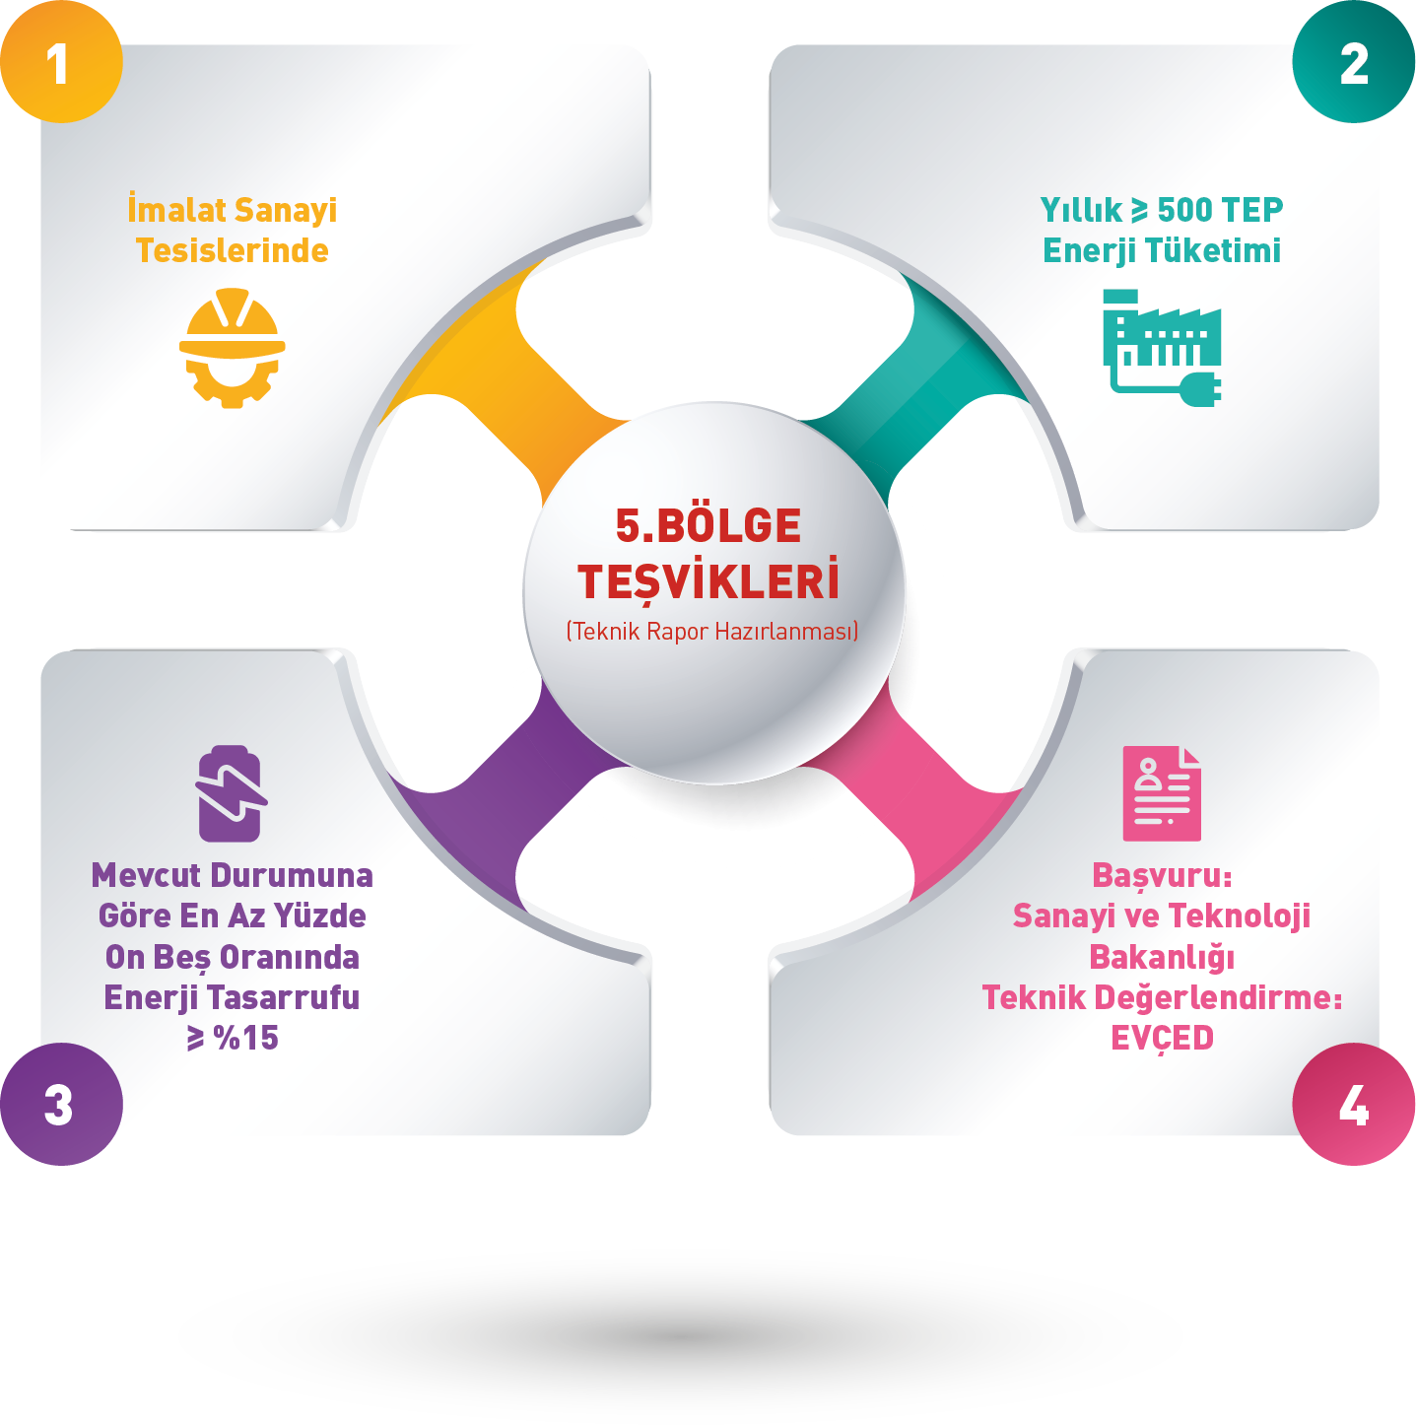
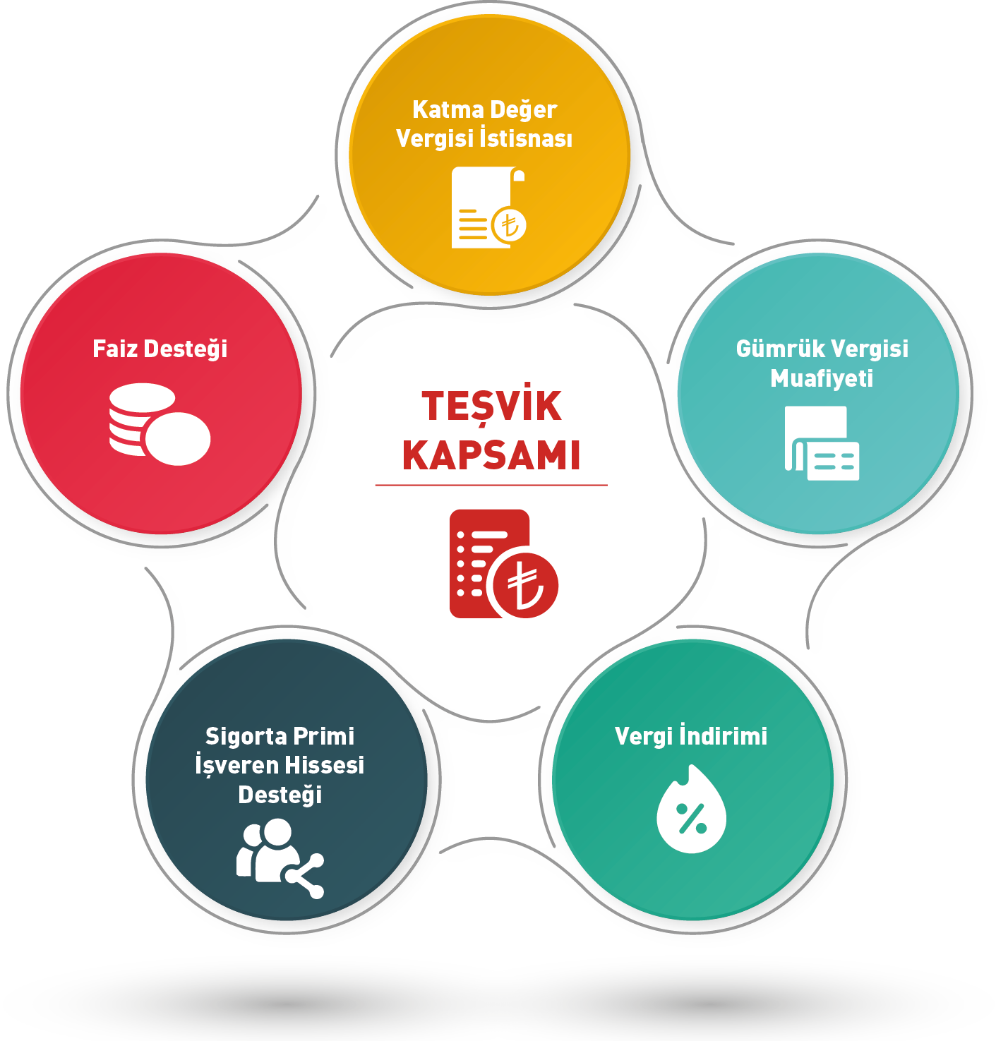
Enerji Verimliliği Destekleri- 5.Bölge
BAŞVURU KRİTERLERİ
Yıllık enerji tüketimleri 500 TEP ve üzeri imalat sanayi tesisleri;
Mevcut duruma göre en az yüzde on beş enerji tasarrufu sağlama
(değişiklik 21/08/2020 tarihli 2846 sayılı CK)
Bakanlık veri tabanına (ENVER Portalı) kayıtlı olma
Enerji yöneticisi görevlendirme
TSE EN ISO 50001 Enerji Yönetimi Belgesi sahip olma
şartlarını sağlamak kaydı ile başvuruda bulunabilirler.
Teşviklerden yararlanmak üzere başvuran bir çimento fabrikası ve bir kağıt fabrikasının başvurusu olumlu değerlendirilmiştir.
Proje dosyası; https://enerji.gov.tr/enerji-verimliligi-ve-cevre-dairesi-baskanligi-destekler adresinde verilen “Öncelikli Yatırım Konuları Kapsamında Enerji Verimliliği Yatırım Projelerinin Değerlendirme Usul ve Esaslarına İlişkin Kılavuz” hükümlerine göre başvuru hazırlanır.

Slide 9
İLGİLİ MEVZUATLAR

Slide 10
UEVEP

Slide 11
KOJENERASYON KURULU GÜCÜ
TOPLAM(MWe) | LİSANSLI(MWe) | LİSANSSIZ(MWe)
4705 | 4109,31 | 596,14

Slide 12
VERİMLİLİK BELGESİ SAYILARI (LİSANSSIZ ELEKTRİK ÜRETİMİ)
KOJENERASYON
ATIK ISIDAN ELEKTRİK ÜRETİMİ
Kojenerasyon tesislerinin toplam kurulu gücü 522.110 kWe’dir
181
14
TOPLAM
199 TESİS
596.140
kWe
Atık ısıdan elektrik üretimi tesislerinin toplam kurulu gücü 73.789 kWe’ dir
MİKRO KOJENERASYON
4
Mikro kojenerasyon tesislerinin toplam kurulu gücü 241 kWe’dir.

Slide 13
VERİMLİLİK BELGESİ SAYILARI (LİSANSSIZ ELEKTRİK ÜRETİMİ)
SEKTÖR | ALT SEKTÖR | ELEKTRİK KURULU GÜÇ (kWe) | ISIL KURULU GÜÇ (kWt)
BİNA | HASTANE | 166.988 | 175.107
BİNA | HİZMET BİNASI | 36.570 | 48.087
BİNA | OTEL | 15.902 | 18.417
BİNA | OKUL | 6.993 | 7.312
BİNA | KONUT | 151 | 235
TOPLAM |  | 226.604 | 249.158

Slide 14
KAZANIMLAR
TOPLAM YATIRIM
01
$ 500.000.000
KÜMÜLATİF TOPLAM TASARRUF(2014-2020)
02
$ 240.000.000
YILLIK CO2 AZALTIMI
03
1.154.219,76 ton/yıl CO2

Slide 16
KAMU BİNALARINDA TASARRUF HEDEFİ VE UYGULAMA REHBERİ
16.08.2019 tarih ve 30860 sayılı Resmi Gazete’de 2019/18 Kamu Binalarında Enerji Tasarrufu konulu Cumhurbaşkanlığı Genelgesi yayımlanmıştır. Bu Genelge kapsamında yürütülecek iş ve işlemlerin tanımlanması amacıyla Bakanlığımız tarafından “Kamu Binalarında Tasarruf Hedefi ve Uygulama Rehberi” yayınlanmıştır. Bakanlığımızca yayınlanan “Kamu Binalarında Tasarruf Hedefi ve Uygulama Rehberi” kapsamına giren kamu kurum ve kuruluşlarının enerji tüketimleri ile yıllara sari sağlanan tasarruf miktarlarını her yıl Mart ayı sonuna kadar Bakanlığımıza sunması gerekmektedir.
https://enerji.gov.tr/enerji-verimliligi-eps

Slide 17
KAMU BİNALARINDA TASARRUF HEDEFİ VE UYGULAMA REHBERİ
Kamu binalarında tasarruf hedefi ve uygulama rehberi Ek 6’da, referans enerji tüketimi ve tasarruf bildirim formatı Ek-7’de ve TEP dönüşüm tablosu ise Ek-8’de verilmektedir. Konu hakkında daha detaylı bilgi almak için referanstuketim@enerji.gov.tr adresine e-posta gönderebilirsiniz.

Slide 18
EPS: ENERJİ PERFORMANS SÖZLEŞMELERİ
Enerji performans sözleşmesi (EPS), enerji verimliliği ya da yenilenebilir enerji projelerinin ilk yatırım maliyetlerinin sonraki yıllarda sağlanacak tasarruflar ile geri ödenmesine dayalı bir finansman mekanizmasıdır. 5627 sayılı Enerji Verimliliği Kanunu’nda enerji performans sözleşmeleri; “Uygulama projesi sonrasında sağlanacak enerji tasarruflarının garanti edilmesi ve yapılan harcamaların uygulama sonucu oluşacak tasarruflarla ödenmesi esasına dayanan sözleşme” olarak tanımlanmıştır. Aynı Kanun’un ek 1 inci maddesi gereğince Cumhurbaşkanlığı tarafından “Kamuda Enerji Performans Sözleşmelerine İlişkin Usul ve Esaslar Hakkında Karar” yayımlanmış olup Ek-1’den erişim sağlanabilmektedir. Anılan Karar doğrultusunda Bakanlığımız tarafından hazırlanan Tebliğ ile EPS’lerin uygulanmasına yönelik detaylar açıklanmış, etüt raporu formatı ile şartname ve sözleşme taslakları Tebliğ eki olarak düzenlenmiştir. Anılan Tebliğ ve eklerine Ek-2’de verilen bağlantı ile erişim sağlanabilmektedir. Ayrıca kamuda enerji performans sözleşmelerinin nasıl uygulanacağını anlatan kılavuza Ek-3’ten, Bakanlığımız tarafından sertifikalandırılan ölçme doğrulama uzmanlarına Ek-4’ten ve Bakanlığımız tarafından yürütülen bir AB projesi kapsamında Türkçe çevirisi yapılan Uluslararası Ölçme ve Doğrulama Protokolü’ne ise Ek-5’ten erişim sağlanabilmektedir.
https://enerji.gov.tr/enerji-verimliligi-eps

Slide 19
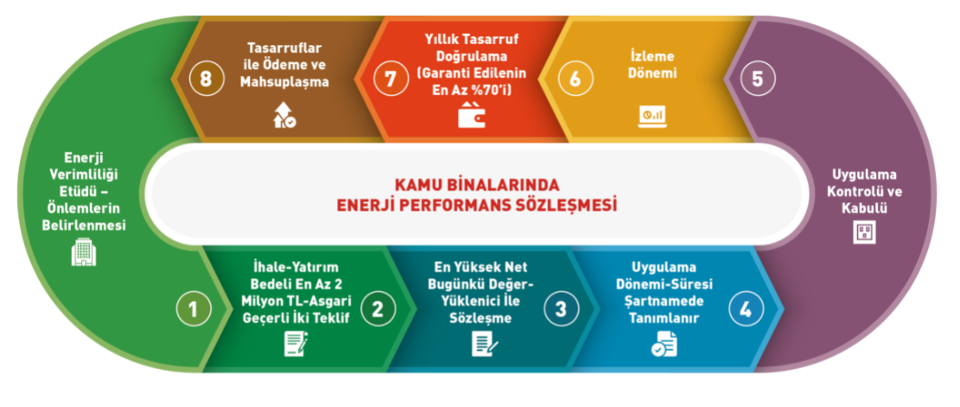
EPS: ENERJİ PERFORMANS SÖZLEŞMELERİ

Slide 20
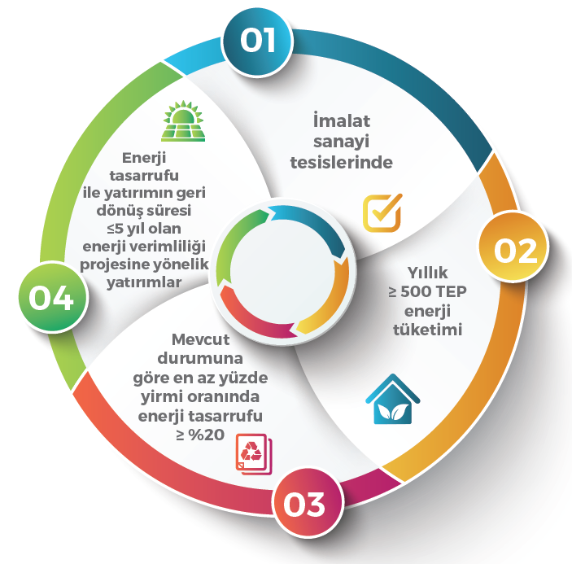
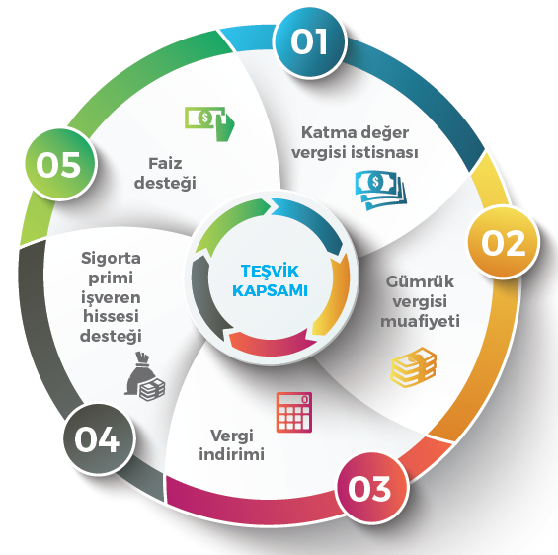
5.BÖLGE TEŞVİKLERİ (Teknik Rapor Hazırlama)
BAŞVURU KRİTERLERİ
DESTEK UNSURLARI
BAŞVURU
KRİTERLERİ
Teşekkür ederiz.
Teşvik için başvurular Sanayi ve Teknoloji Bakanlığına yapılmakta, Enerji ve Tabii Kaynakları Bakanlığının incelemeleri sonucu hazırlanan teknik rapor Sanayi ve Teknoloji Bakanlığına gönderilmektedir.
Teşviklerden yararlanmak üzere başvuruda bulunan 4 çimento fabrikasından üçü %20 enerji tasarrufu ve biride 5 yıl geri ödeme süresi şartını sağlayamadığı için bu teşvikten faydalanamamıştır. 1 fabrikanın başvurusu değerlendirme aşamasındadır.

